Slide 1
Optimal probabilistic ring exploration by semi-synchronous oblivious robots
S. Devismes, F. petit, S. Tixeuil.
Présenté par Pelle Robin
Exploration avec stop.
Modèle de calcul de Yamashita et Suzuki.
Avant, k=O(log(n)), k et n premier entre eux
probabiliste

Slide 2
Définitions
Anneau anonyme et non orienté.
Configuration.
Cycle Look-Compute-Move.
Modèle d'exécution.
Démon.

Slide 3
Impossibilité
1) Asynchrone avec k mod n = 0
Robots équidistants,
Probabilité >0 de décider de bouger ∀ robots

Slide 4
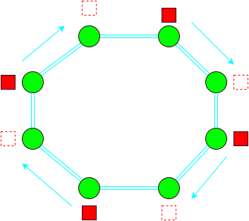
Impossibilité
1) Asynchrone avec k mod n = 0
Robots équidistant,
Probabilité >0 de décider de bouger ∀ robots

Slide 5
Impossibilité
1) Asynchrone avec k mod n = 0
Robots équidistant,
Probabilité >0 de décider de bouger ∀ robots

Slide 6
Impossibilité
2) semi-synchrone avec k<4
Ici en séquentiel.
n – k + 1 configurations avec tour de moins de k robots :
ββ' un pas avec tour.
- β=β' pas de visite.

Slide 7
Impossibilité
2) semi-synchrone avec k<4
- β<>β' : 3 cas
β n'a pas de tours → pas de nouvelle visite
β' a une tour de k robots → pas de nouvelle visite
β a une tour → β' a une tour de mois de k robots, séquentiel donc au plus une nouvelle visite.

Slide 8
Impossibilité
2) semi-synchrone avec k<4
impossible pour k < 3 :
k = 3, → ⌊ n/2 ⌋ configurations
→ ⌊ n/2 ⌋ ⩾ n – k + 1
→ n = 4

Slide 9
Impossibilité
2) semi-synchrone avec k<4
k = 3 :
étude des cas :
  - configuration final sans exploration.
  - pas de configuration finale.

Slide 10
Résultats Positifs
n>4
système de mémoire pour être sur de l'exploration
→ motif
→ configuration équivalente pour tout n.

Slide 11
Résultats positifs
Segment.
Trou.

Slide 12
Résultats positifs
Flèche :
  Primaire.
  Terminale.

Slide 13
Résultats positifs
Algorithme en 3 étapes.
    Création du 4-segment
    Création de la flèche primaire
    Exploration.
Les deux dernières correctes

Slide 14
Résultats positifs
Pas de tour lors de la 1ère étape :
Si n = 6, 7 ou 8, résolution par automates

Slide 15
Résultats positifs
N > 8 :
  Unique segment de taille maximum
  Symétrie → Tirage aléatoire.

Slide 16
Conclusion
Pas de tour lors de la création du 4-segment .
k=4 si Semi-synchrone, probabiliste.
Meilleur pour le nombre de robot.
Pour le temps, en pratique O(n) en moyenne.
Augmenter k ?

